Slide 1
빅데이터 플랫폼 개발자 양성 수행 평가서
학습자 : 권능한

Slide 2
목 차
1.데이터셋 설명 및 분석코드 완성
2. 분석결과 설명

Slide 3
01
데이터셋 설명 및 분석코드 완성

Slide 4
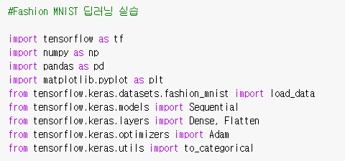
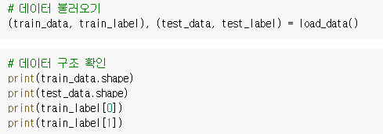

데이터셋 설명 및 분석코드 완성
import하기
데이터 불러와 구조 확인
* Train_data 에 60,000개의 이미지, 28x28픽셀로 출력
Test_data 에 10,000개의 이미지, 28x28픽셀로 출력

Slide 5
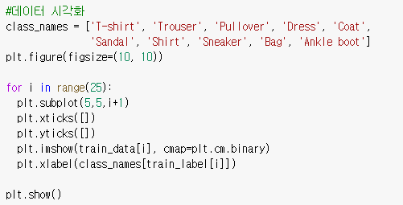
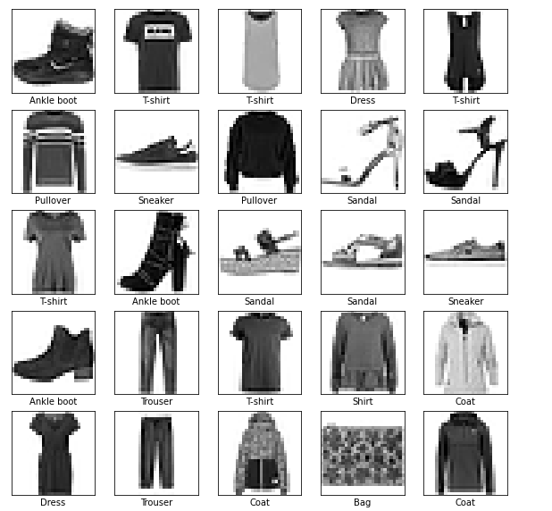
데이터셋 설명 및 분석코드 완성
데이터 시각화
시각화 결과

Slide 6
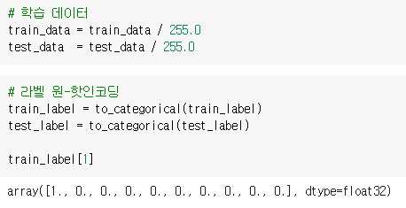
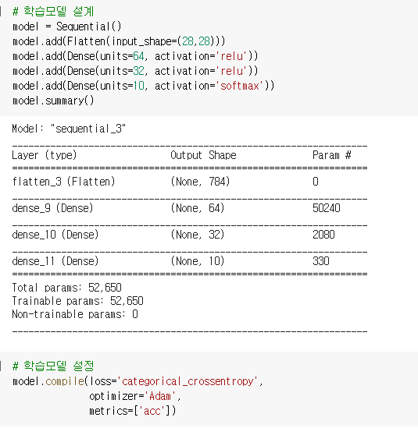
데이터셋 설명 및 분석코드 완성
데이터를 학습 하고 라벨 원-핫 인 코딩을 실행
학습모델 설계 하고 설정
* Flatten을 사용 2차원 데이터를 1차원 데이터로 변환 ,
데이터 구조 확인 결과 나온 값 28을 shpae에 넣어주고 softmax의
값을 10으로 잡아서 설계(class name의 의 수가 10개 이어서 10을 넣
어줌 )

Slide 7
02
분석결과 설명

Slide 8

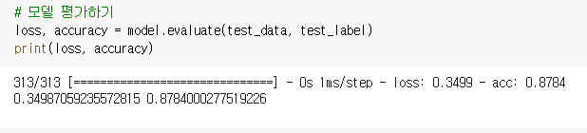
데이터셋 설명 및 분석코드 완성
학습하기
모델 평가하기
* 학습 후 평가 결과 87%정도의 정확도가 나타났다.

Slide 9
감사합니다

